Slide 1

CHÀO MỪNG CÁC CON
ĐẾN VỚI TIẾT TOÁN

Slide 2

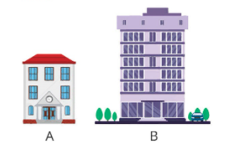



CÂU HỎI
Tòa nhà nào cao hơn
Tòa nhà A
Tòa nhà B

Slide 3
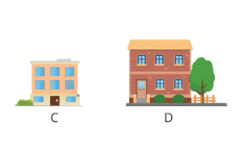
CÂU HỎI
Tòa nhà nào thấp hơn?
Tòa nhà D
Tòa nhà C

Slide 4
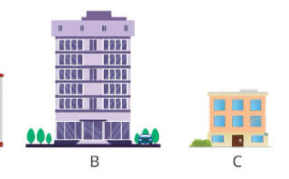
CÂU HỎI
Tòa nhà nào cao hơn?
Tòa nhà B
Tòa nhà C

Slide 5

Xăng ti mét

Slide 6
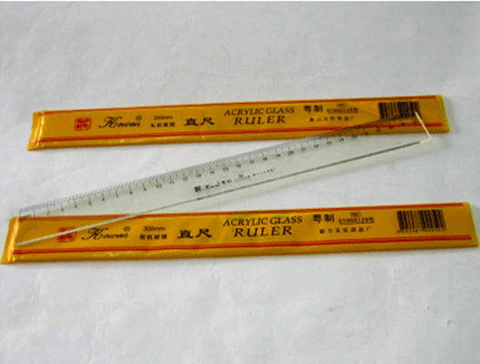
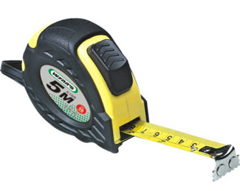
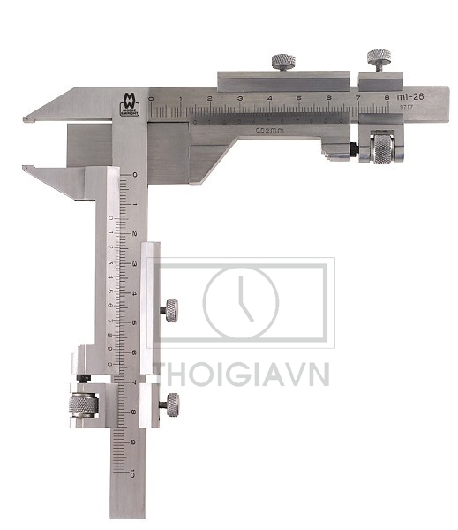
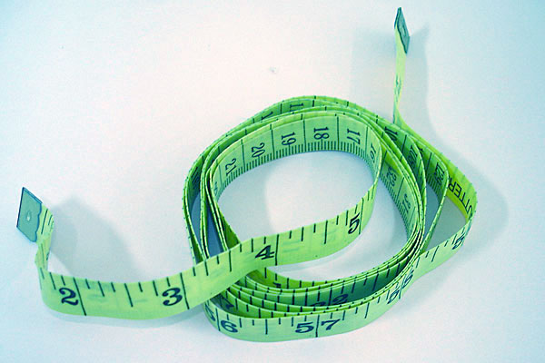
Các loại thước :
Thước kẻ học sinh
Thước cuộn
Thước kẹp
Thước dây

Slide 7


Slide 8
Các con cho biết trên thước có những gì?
Quan sát thước thấy:
Có các số
Có các vạch
Bên cạnh số 0 có chữ cm
Khoảng cách giữa các vạch bằng nhau

Slide 9
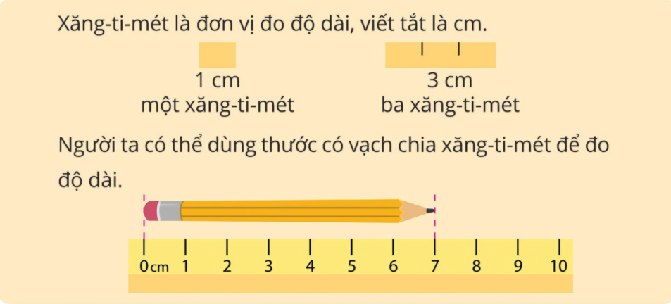
cm
0
1
0
1
2
3
7cm

Slide 10
Một xăng-ti-mét
Hai xăng-ti-mét
0
1
2
3
4
5
6
7
8
9
10
Thước có vạch chia thành từng xăng-ti-mét.

Slide 11
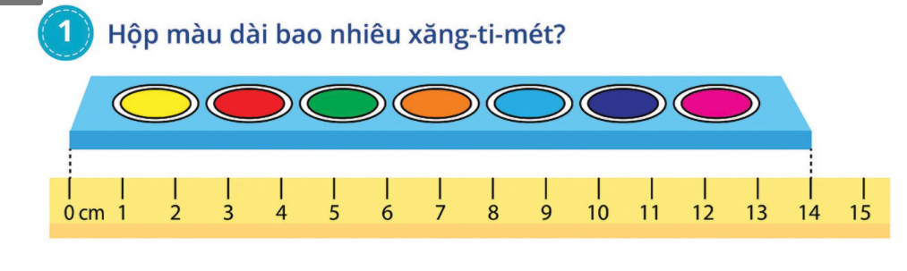
Hộp màu dài 14 cm

Slide 12
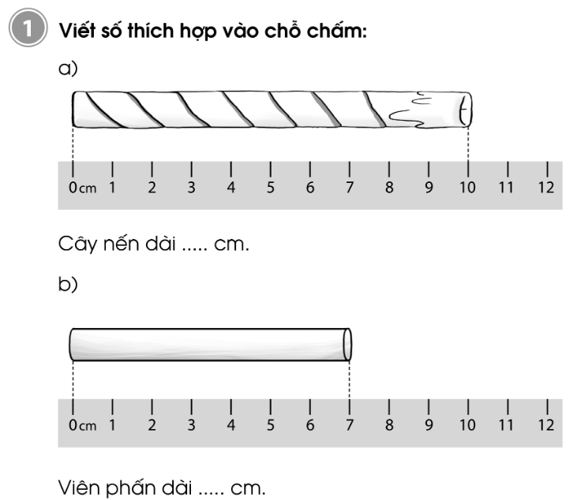
10
7

Slide 13
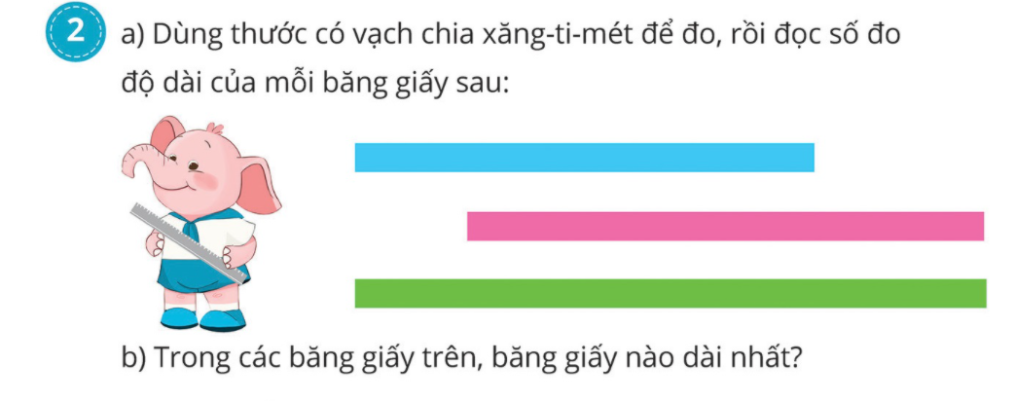

Slide 14
8 cm
9 cm
11 cm
11

Slide 15
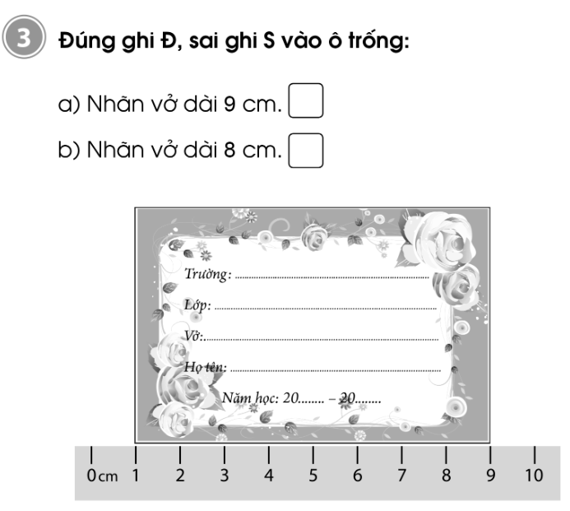
s
đ

Slide 16
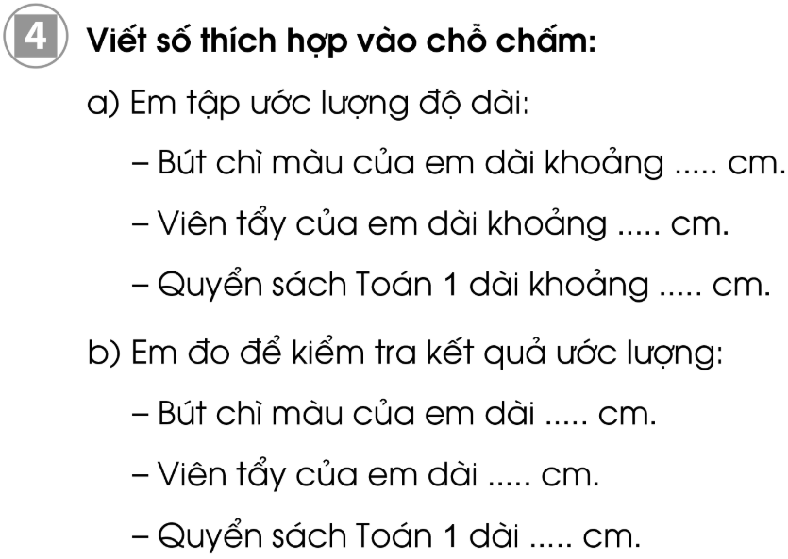

Slide 17
B­ưíc 3:
8 cm
Bư­íc 1
B­ưíc 2

